Slide 1
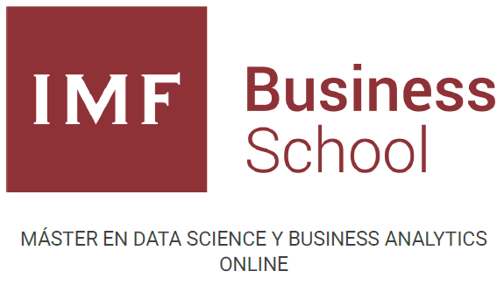
Integración de IoT y Aprendizaje Automático para mejorar la detección temprana de enfermedades.
TFM elaborado por: Richard Douglas Grijalba
Tutor de TFM: Juan Manuel Moreno Lamparero

Slide 2

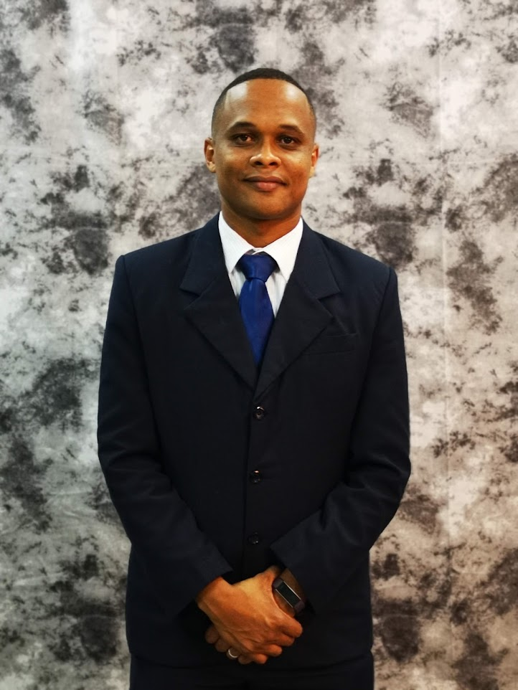
Perfil del estudiante
MÁSTER EN DATA SCIENCE Y BUSINESS ANALYTICS ONLINE
Richard Douglas Grijalba
Profesional en el área de Finanzas y Contabilidad
Estudiante del Master en Data Science & Business Analytics en modalidad online.
Costa Rica.

Slide 3
Objetivos
MÁSTER EN DATA SCIENCE Y BUSINESS ANALYTICS ONLINE
Explorar cómo el uso de datos recopilados por dispositivos IoT, como wearables, puede optimizar los procesos de detección y tratamiento de enfermedades graves, y contribuir a un enfoque más personalizado y efectivo en la atención médica.
Realizar una exploración exhaustiva y preparación de los conjuntos de datos para garantizar su calidad y relevancia en el desarrollo de modelos de aprendizaje automático.
Aplicar modelos de aprendizaje automático para predecir el riesgo de desarrollar enfermedades, utilizando técnicas vistas durante el programa de estudio.

Slide 4
Datasets y documentos disponibles
MÁSTER EN DATA SCIENCE Y BUSINESS ANALYTICS ONLINE
Google drive: IMF_TFM
https://drive.google.com/drive/folders/1tAeWofqjrC3-VBZm2KEBC1hlDmzQYLz4?usp=drive_link
Github: Master_data_science_IMF/Poyecto_Final
https://github.com/dougnow/Master_data_science_IMF/tree/e9e0a2e4a190d8003c57d369cf804ae8b520dd5e/Poyecto_Final

Slide 5
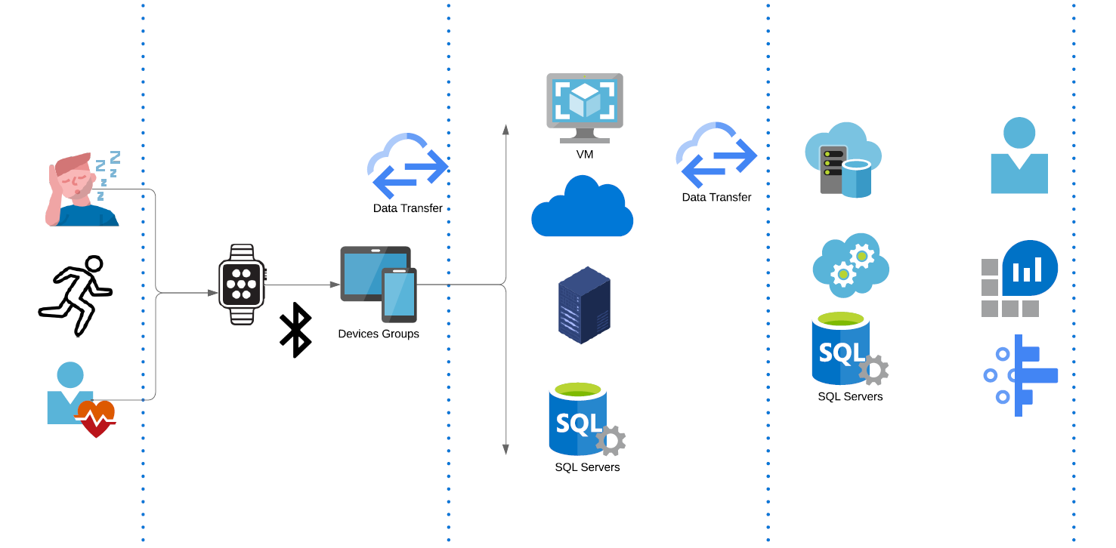
MÁSTER EN DATA SCIENCE Y BUSINESS ANALYTICS ONLINE

Slide 6
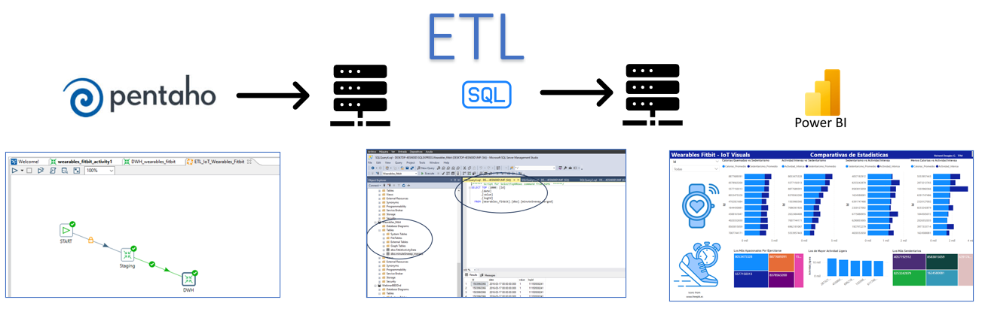
Proceso ETL – Fitbit Fitness Tracker
MÁSTER EN DATA SCIENCE Y BUSINESS ANALYTICS ONLINE

Slide 7
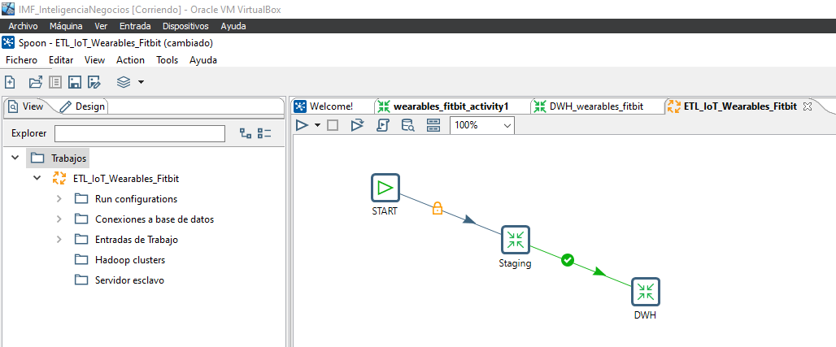
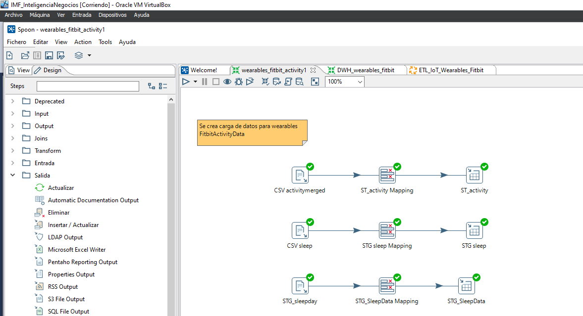
Spoon Pentaho
MÁSTER EN DATA SCIENCE Y BUSINESS ANALYTICS ONLINE

Slide 8
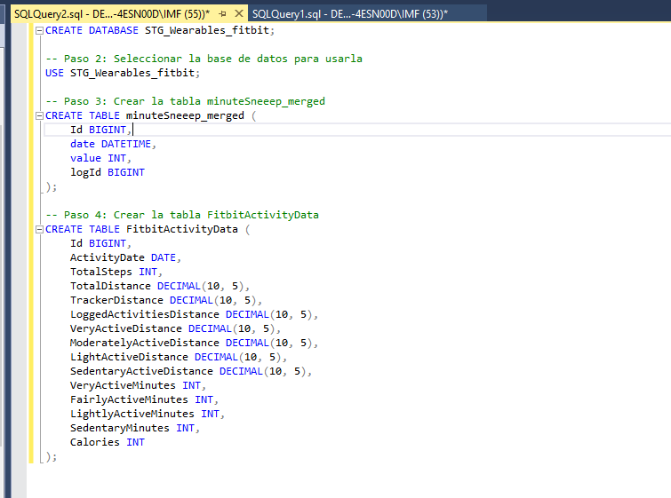
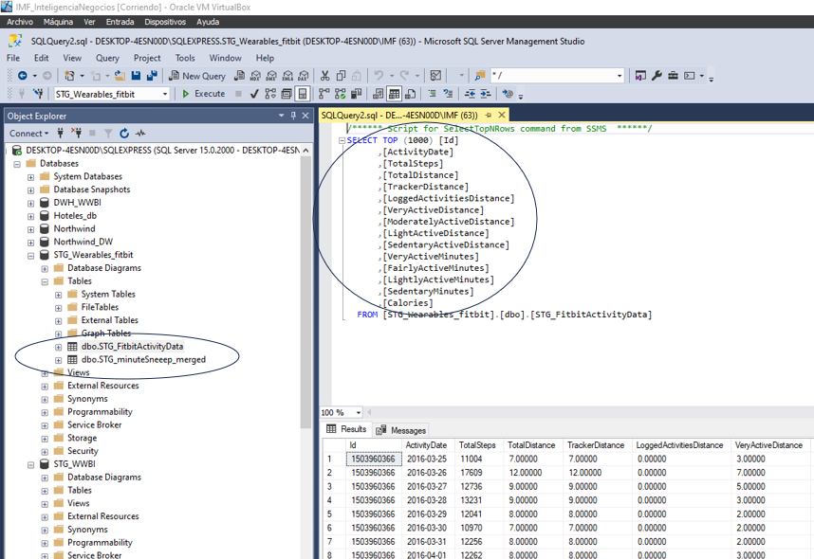
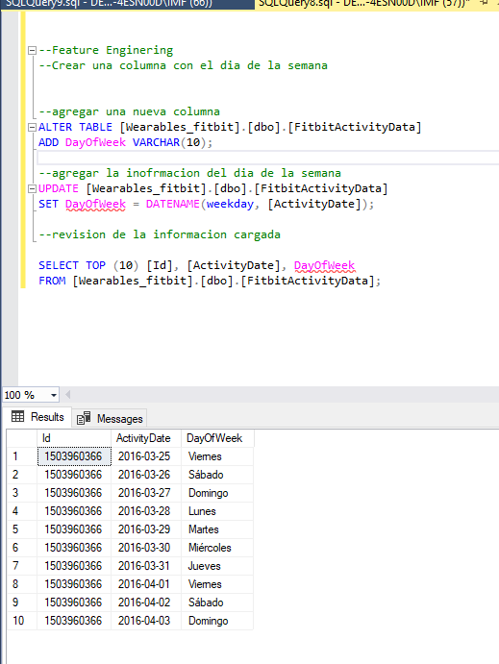
Ms SQL Server
MÁSTER EN DATA SCIENCE Y BUSINESS ANALYTICS ONLINE

Slide 9
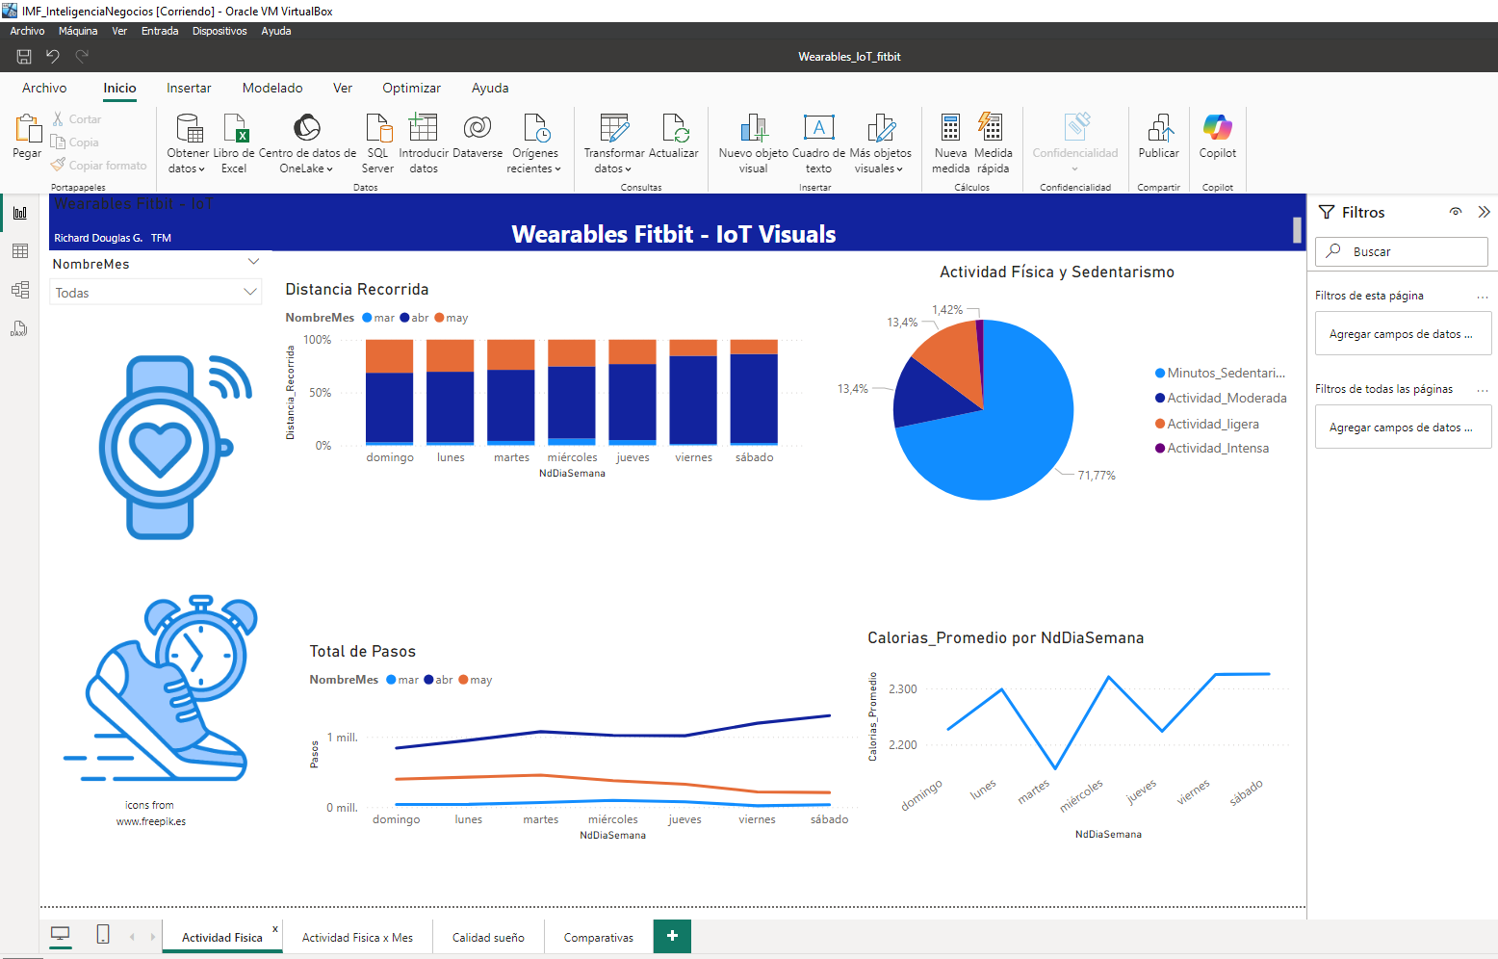
Power BI
MÁSTER EN DATA SCIENCE Y BUSINESS ANALYTICS ONLINE

Slide 10
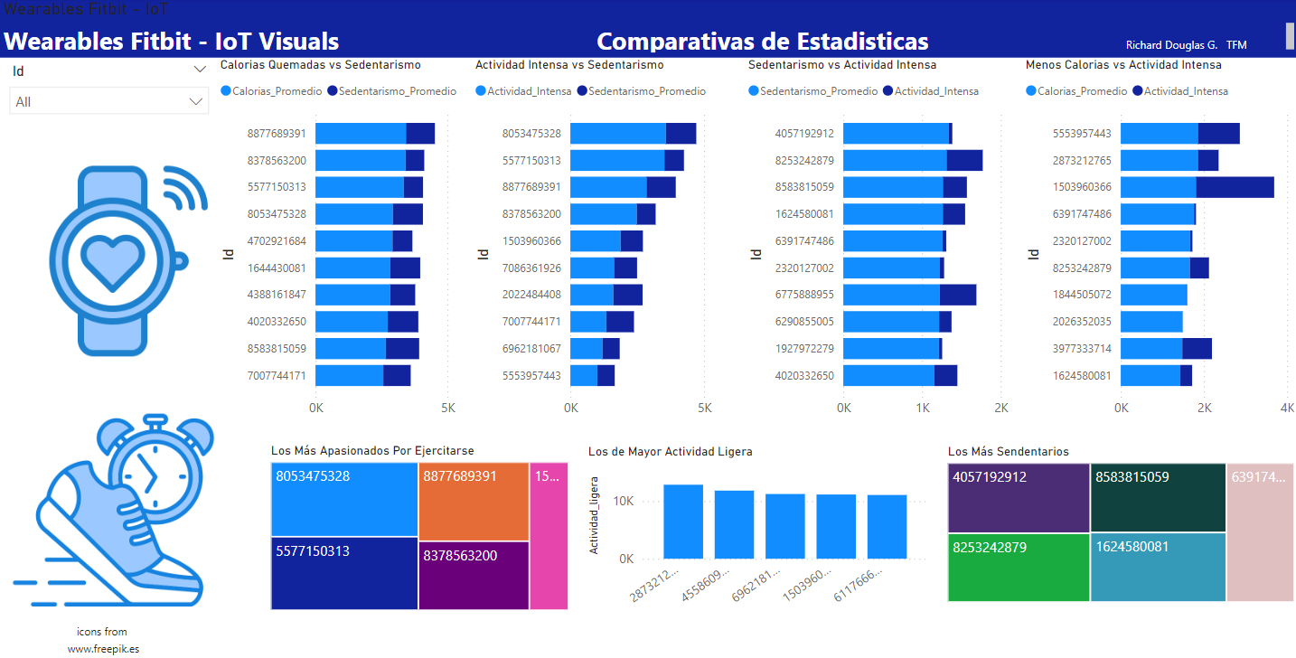
Power BI
MÁSTER EN DATA SCIENCE Y BUSINESS ANALYTICS ONLINE

Slide 11

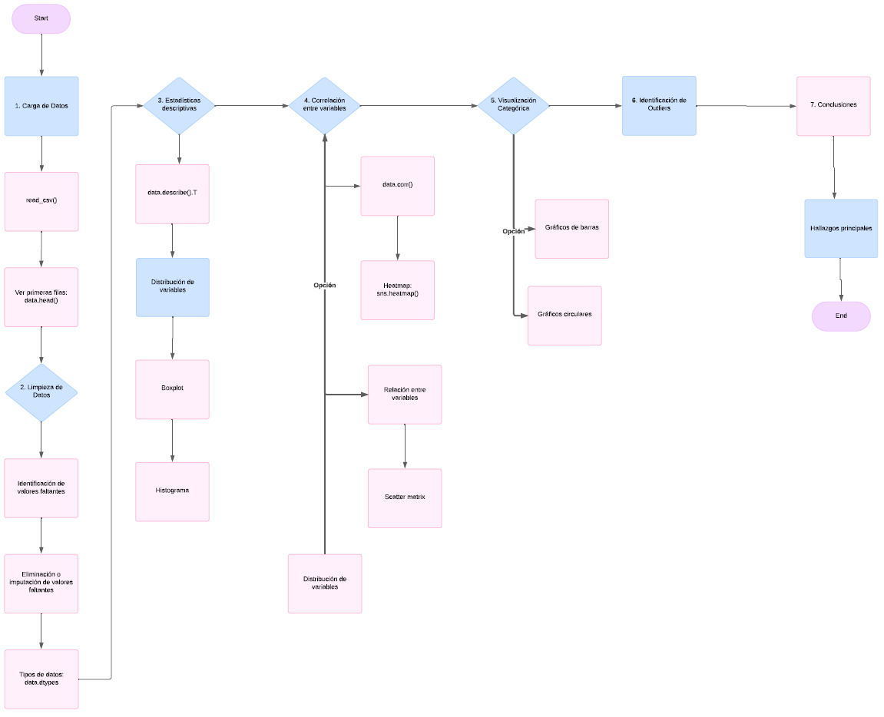
Predicción de Daños Cardiacos - Heart Disease Dataset
MÁSTER EN DATA SCIENCE Y BUSINESS ANALYTICS ONLINE

Slide 12
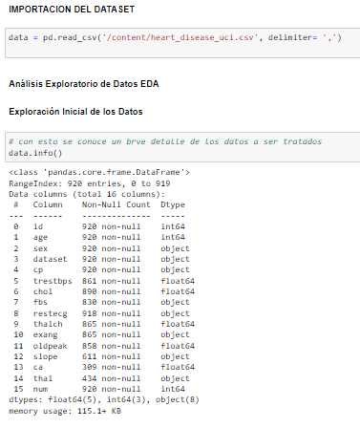
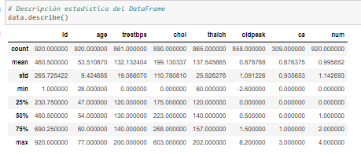
EDA
MÁSTER EN DATA SCIENCE Y BUSINESS ANALYTICS ONLINE

Slide 13
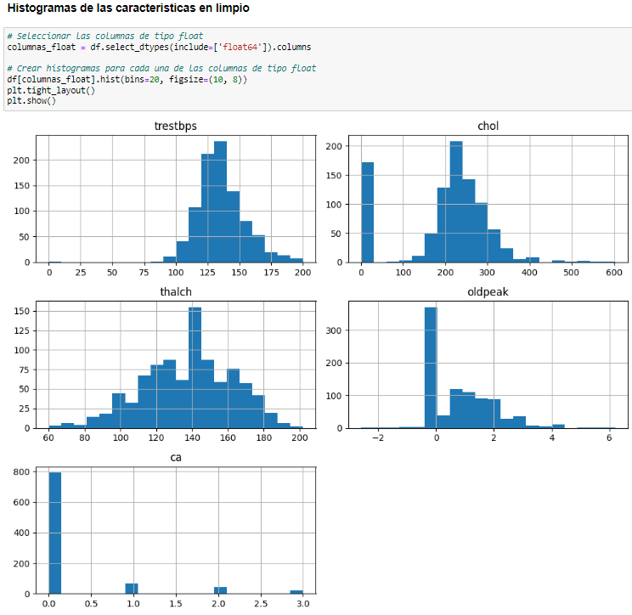
EDA
MÁSTER EN DATA SCIENCE Y BUSINESS ANALYTICS ONLINE

Slide 14
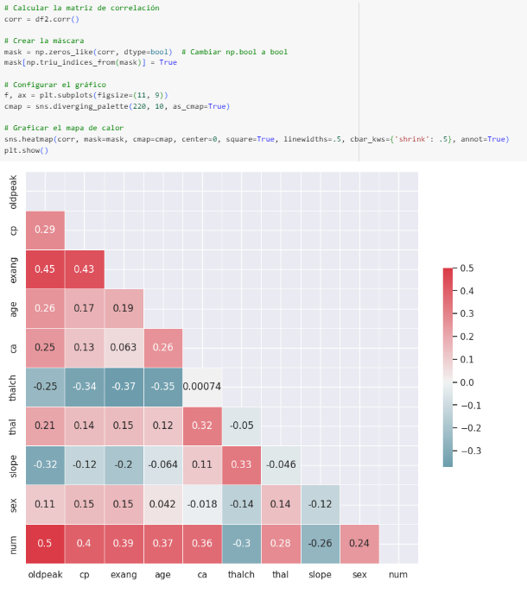
EDA
MÁSTER EN DATA SCIENCE Y BUSINESS ANALYTICS ONLINE

Slide 15
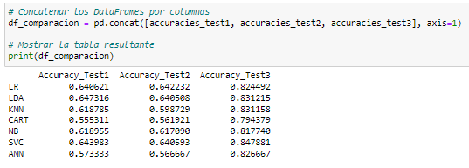
Modelos Aplicados
MÁSTER EN DATA SCIENCE Y BUSINESS ANALYTICS ONLINE

Slide 16
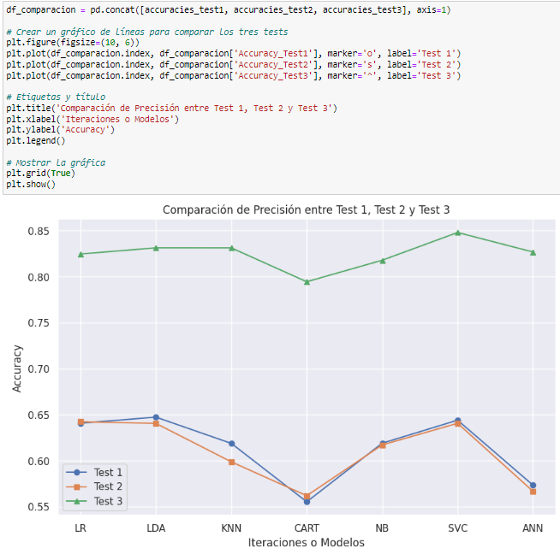
Modelos
MÁSTER EN DATA SCIENCE Y BUSINESS ANALYTICS ONLINE

Slide 17
Conclusiones
MÁSTER EN DATA SCIENCE Y BUSINESS ANALYTICS ONLINE
El uso de los wearables, puede optimizar los procesos de detección y tratamiento de enfermedades graves, y contribuir a un enfoque más personalizado y efectivo en la atención médica, se llega a la conclusión que por medio de la captura de datos y procesamiento de los mismos, se demostró que estos dispositivos, IoT aportan información util por medio del seguimiento continuo de la salud.

Slide 18
Conclusiones
MÁSTER EN DATA SCIENCE Y BUSINESS ANALYTICS ONLINE
Se aplciaron el análisis descriptivos y predictivos, para identificar patrones y obtener información valiosa de los datos, se logró el objetivo de implementar los modelos de aprendizaje automático y crear un modelo de predicción de la condición cardiaca.

Slide 19
Conclusiones
MÁSTER EN DATA SCIENCE Y BUSINESS ANALYTICS ONLINE
En conclusión, este proyecto demuestra cómo la integración de datos de wearables y técnicas avanzadas de análisis puede revolucionar la medicina preventiva y personalizada, ofreciendo un enfoque más accesible y eficiente para el diagnóstico y monitoreo de la salud.

